Slide 1
Добро
Пожаловать
в Счастье!
Интерактивная викторина для 7-11 классов
Автор:
Ольга Михайловна Степанова
учитель английского языка
МБОУ «Цивильская СОШ №1
имени Героя Советского Союза
М.В. Силантьева»
города Цивильск Чувашской Республики
2016

Slide 2
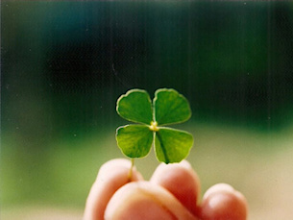
У самого злого человека расцветает … , когда ему говорят, что его любят. Стало быть, в этом счастье.
/Л.Н.Толстой/
лицо |  | глаза |  | душа |  | сердце

Slide 3
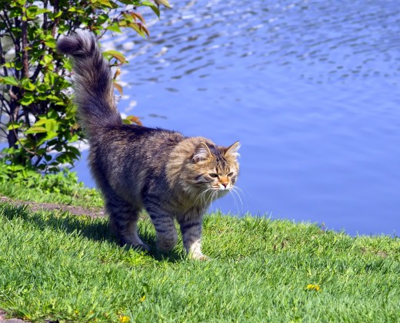
мудрость |  | доброта |  | ум |  | красота
… , несомненно, первое условие для счастья. (Софокл)

Slide 4
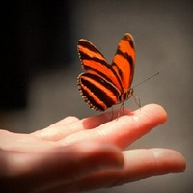
Смелость |  | Щедрость |  | Терпение |  | Оптимизм
Счастье — это не жизнь без забот и печалей, счастье — это состояние души.
… - половина счастья
Народная мудрость

Slide 5
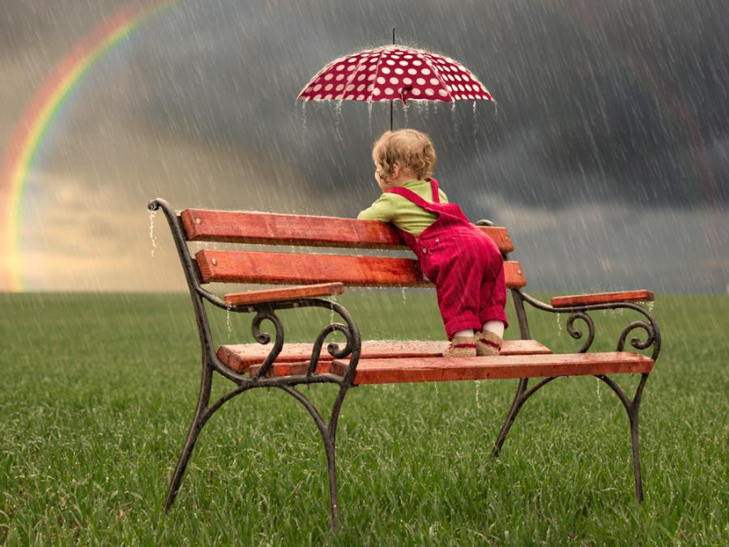
песня |  | любовь |  | май |  | сон
Счастье – это мир, труд и … .
КСЕНИЯ РАППОПОРТ

Slide 6
доброту |  | деньги |  | радость |  | удовольствие
Счастье наступает тогда, когда всё, что раньше раздражало, начинает
приносить … .
/А.В. Волошаненко/

Slide 7
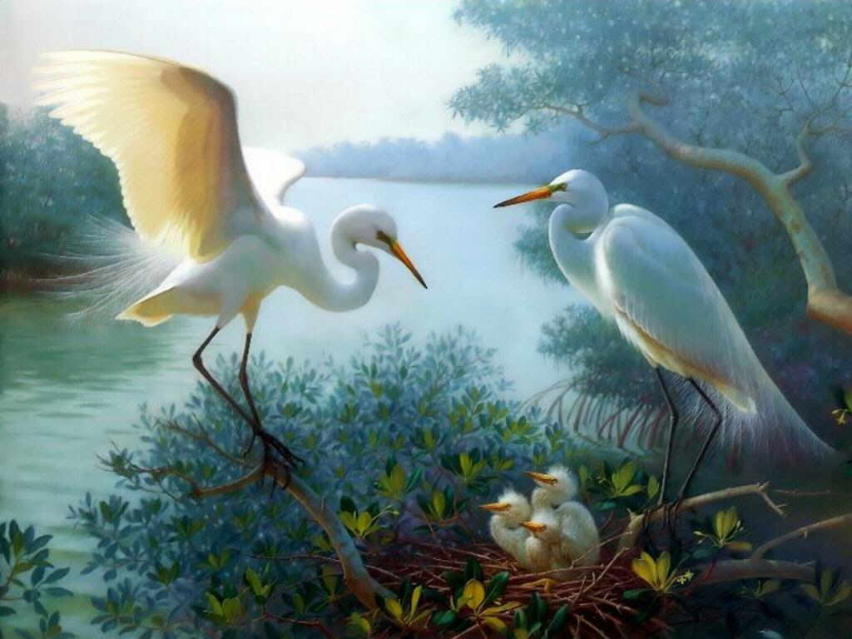
колодец |  | океан |  | озеро |  | печаль
Счастье — самая замечательная вещь на свете, и для тех, кто умеет быть счастливым, оно может быть таким же глубоким, как … .
Эрнест Хемингуэй

Slide 8
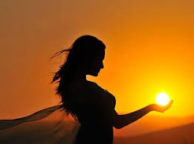
кузнец |  | творец |  | строитель |  | венец
Каждый человек - … своего счастья.
Пословица

Slide 9
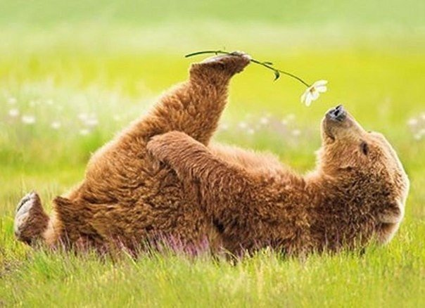
стрелок |  | охотник |  | заяц |  | волк
Счастлив медведь, что не попался стрелку; счастлив и … , что не попался медведю.
Пословица

Slide 10
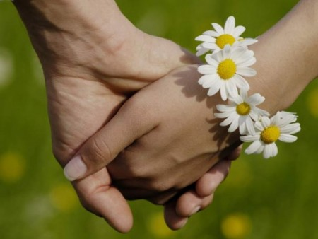
грубость |  | скука |  | жадность |  | лень
«У человеческого счастья есть два врага – боль и … .»
Шопенгауэр А.

Slide 11
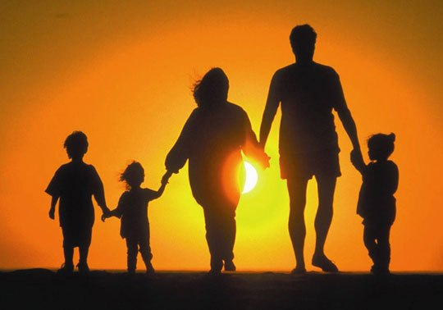
голову |  | плечо |  | колени |  | руки
«Счастье подобно бабочке. Чем больше ловишь его, тем больше оно ускользает. Но если вы перенесете свое внимание на другие вещи, оно придет и тихонько сядет вам на … .»
Франкл В.

Slide 12
Конец викторины.
Кто победитель?
Победителю – Уррра!

Slide 13
Источник
http://constructorus.ru/aforizmy/tsitaty-aforizmy-schastye.html
Изображения на слайдах взяты из fotki.yandex.ru

